Slide 1
动态属性与协议扩展

Slide 2
动态属性
协议扩展

Slide 3
动态属性
PART 01

Slide 4
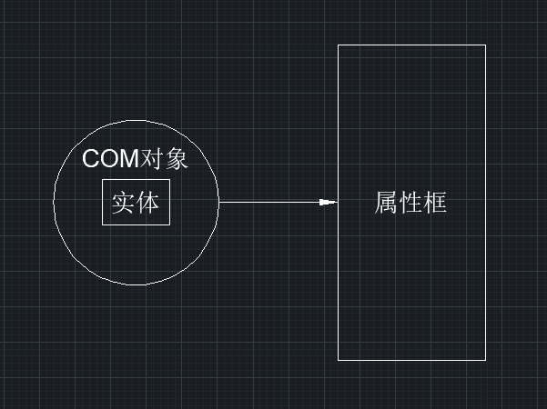
什么是动态属性
动态属性
静态属性

Slide 5
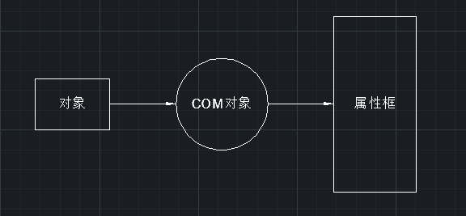
什么是动态属性
动态属性
动态属性

Slide 6
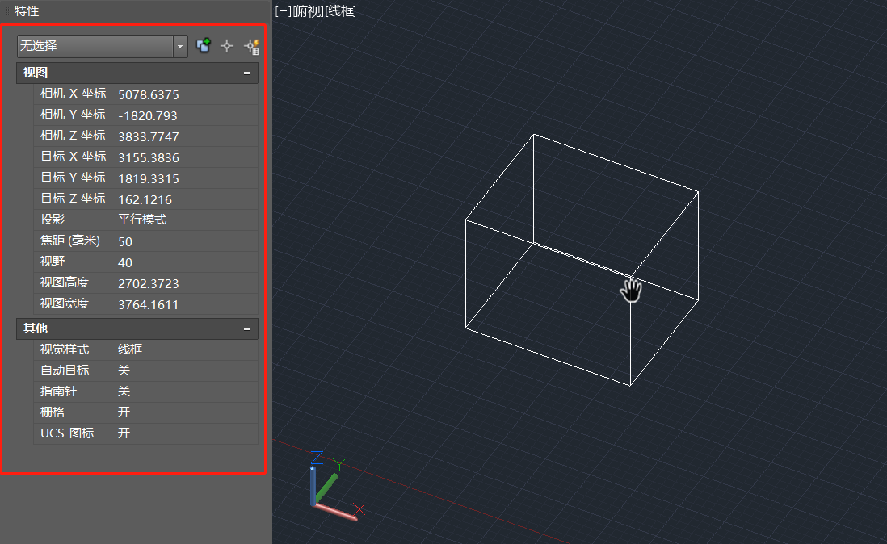
什么是动态属性
动态属性
与静态属性对应
可在运行时注册
可作用于任意实体
甚至可以作用于命令

Slide 7
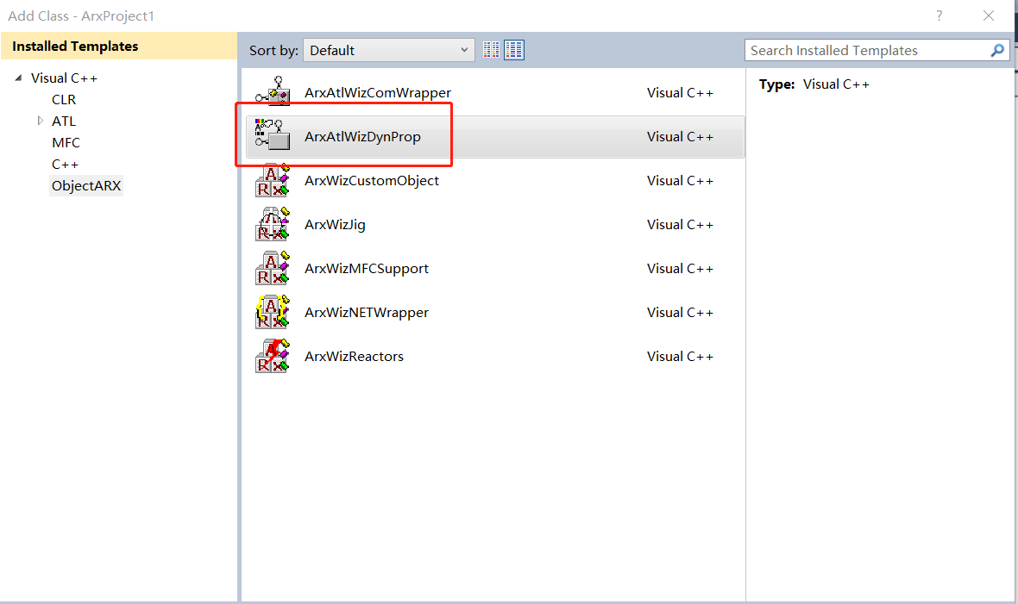
定义动态属性
动态属性

Slide 8
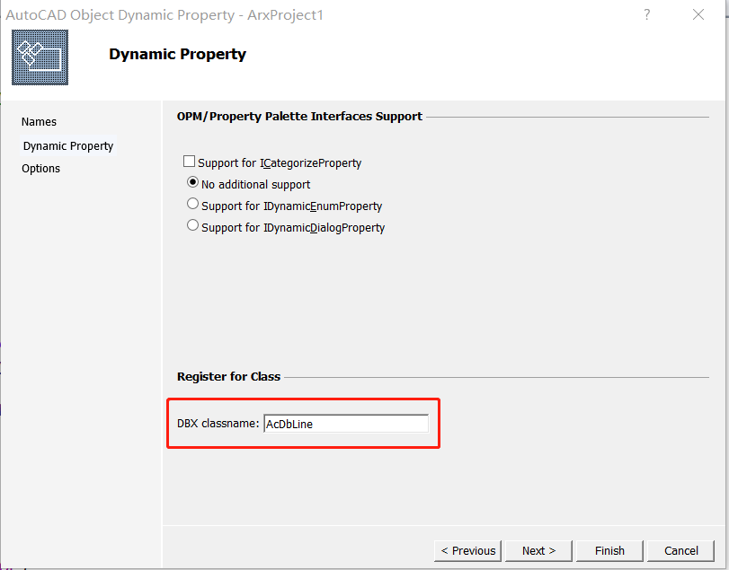
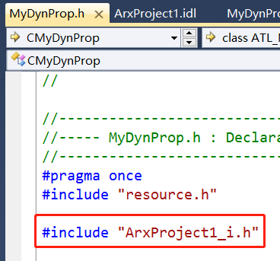
定义动态属性
动态属性

Slide 9
定义动态属性
动态属性
ArxProject1_i.h：编译时自动生成
MyDynProp.rgs：注册表脚本文件
MyDynProp.h/cpp：COM对象实现类
不需要在.idl文件里声明接口

Slide 10
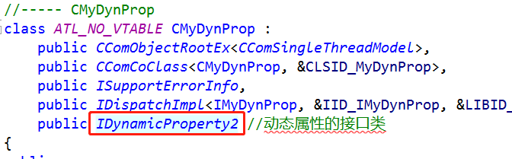
定义动态属性
动态属性

Slide 11
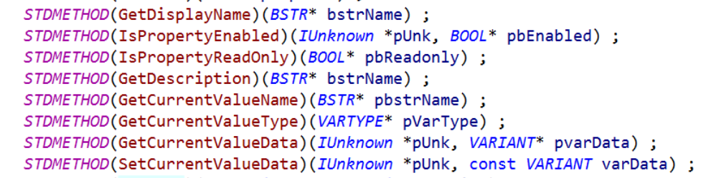
定义动态属性
动态属性

Slide 12
定义动态属性
动态属性
从Iunknown获取Object Id：
IAcadBaseObject* pBase = NULL;
if (FAILED(pUnk->QueryInterface(IID_IAcadBaseObject, reinterpret_cast<LPVOID*>(&pBase)))) {
return E_FAIL;
}
AcDbObjectId objectID = NULL;
if (FAILED(pBase->GetObjectId(&objectID))) {
pBase->Release();
return E_FAIL;
}

Slide 13
定义动态属性
动态属性
注册动态属性：

Slide 14
协议扩展
PART 02

Slide 15
什么是协议扩展
协议扩展
Protocol Extension
可以通过协议扩展向已有的对象添加功能
可以让CAD的某些命令兼容自定义实体(如MATCHPROP)

Slide 16
定义协议扩展
协议扩展
从AcRxObject派生
需要调用rxInit()和acrxBuildClassHierarchy()
注册和注销使用特定AcRxClass的addX()和delX()
在实际使用时，如果当前的类没有注册协议扩展，会自动搜索基类是否有注册

Slide 17
定义协议扩展
协议扩展
//定义抽象基类
class AsdkEntTemperature : public AcRxObject
{
public:
ACRX_DECLARE_MEMBERS(AsdkEntTemperature);
virtual double reflectedEnergy(AcDbEntity*) const = 0;
};
ACRX_NO_CONS_DEFINE_MEMBERS(AsdkEntTemperature, AcRxObject);

Slide 18
定义协议扩展
协议扩展
//定义默认的协议扩展，会注册到AcDbEntity
class AsdkDefaultTemperature : public AsdkEntTemperature
{
public:
virtual double reflectedEnergy(AcDbEntity* pEnt) const;
};
//定义针对AcDbRegion的协议扩展
class AsdkRegionTemperature : public AsdkEntTemperature
{
public:
virtual double reflectedEnergy(AcDbEntity* pEnt) const;
};

Slide 19
定义协议扩展
协议扩展
//定义针对AcDbCircle的协议扩展
class AsdkCircleTemperature : public AsdkEntTemperature
{
public:
virtual double reflectedEnergy(AcDbEntity* pEnt) const;
};
思考：为什么只有AsdkEntTemperature有调用ACRX_DECLARE_MEMBERS和ACRX_NO_CONS_DEFINE_MEMBERS？

Slide 20
定义协议扩展
协议扩展
//初始化
AsdkEntTemperature::rxInit();
acrxBuildClassHierarchy();
//注册
pDefaultTemp = new AsdkDefaultTemperature();
pRegionTemp = new AsdkRegionTemperature();
pCircleTemp = new AsdkCircleTemperature();
AcDbEntity::desc()->addX(AsdkEntTemperature::desc(), pDefaultTemp);
AcDbRegion::desc()->addX(AsdkEntTemperature::desc(), pRegionTemp);
AcDbCircle::desc()->addX(AsdkEntTemperature::desc(), pCircleTemp);

Slide 21
定义协议扩展
协议扩展
//注销
AcDbEntity::desc()->delX(AsdkEntTemperature::desc());
delete pDefaultTemp;
AcDbRegion::desc()->delX(AsdkEntTemperature::desc());
delete pRegionTemp;
AcDbCircle::desc()->delX(AsdkEntTemperature::desc());
delete pCircleTemp;
//移除
deleteAcRxClass(AsdkEntTemperature::desc());
注意先后顺序

Slide 22
使用协议扩展
协议扩展
double eTemp = ACRX_X_CALL(pEnt, AsdkEntTemperature)->reflectedEnergy(pEnt);

Slide 23
应用协议扩展到自定义实体
协议扩展
class MyMatchProp : public AcDbMatchProperties
{
public:
MyMatchProp() {}
~MyMatchProp() {}
virtual void copyProperties(
AcDbEntity* pSrcEntity,
AcDbEntity* pTrgEntity,
unsigned int flag
) const;
};

Slide 24
应用协议扩展到自定义实体
协议扩展
pMatchProp = new MyMatchProp();
SampleCustEnt::desc()->addX(AcDbMatchProperties::desc(), pMatchProp);
SampleCustEnt::desc()->delX(MyMatchProp::desc());
delete pMatchProp;

Slide 25
作业:
给圆和多段线添加协议扩展，获取其几何中心
选做：通过动态属性显示出来
思考：为什么不把代码都写在动态属性里？

Slide 26
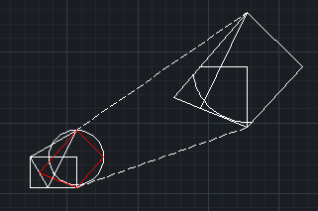
课程设计 - 放大镜:
指定一个区域，把区域里的实体放大一定的倍数并
显示到另一个区域里。
具体的功能和实现方式自定，可以以小组的形式来
完成，每个小组不超过三人
谢谢

